Slide 1
« Использование метода проектов в экологическом воспитании дошкольников»
Выполнила: учитель – дефектолог
Жолобова Т.В.

Slide 2
Природа является одним из самых эффективных путей развития личности ребенка, развития его самосознания, т.к. ее объекты привлекая дошкольников, прежде всего красотой, яркостью красок, разнообразием является источником первых конкретных знаний и радостных переживаний, часто запоминающихся на всю жизнь. Экологическое воспитание способствует формированию таких качеств ребенка, как самодостаточность, активность, способность к адекватному оцениванию не только собственного поведения и состояния, но и поведения и состояния рядом находящихся, но самым важным, на наш взгляд, является то, что в процессе этой деятельности можно помочь ребенку развивать чувство уверенности в своих силах и сформировать позитивное отношение к своему “Я”.

Slide 3
В нашем детском саду для развития самосознания воспитанников через экологическое воспитание был выбран метод проектной деятельности. Основываясь на личностно-ориентированном подходе к обучению и воспитанию, он развивает познавательный интерес, любознательность к различным областям знаний, формирует навыки сотрудничества, практические умения, в данном случае в области экологического воспитания.
Участие в проекте помогло детям почувствовать свою значимость, ощутить себя полноправными участниками образовательного процесса. У ребят появилась возможность внести свою лепту в общее дело, проявить индивидуальность, завоевать определённое положение в группе.
Проектная деятельность в нашем детском саду стала частью учебного процесса.
В 2011-2012 учебном году были успешно реализованы такие проекты как: «Деревья –наше богатство» , « Птицы на участке детского сада», « Насекомые на участке детского сада», « Создание экологического паспорта цветника нашего детского сада».

Slide 4
Экологический проект
« Наш огород»
Задачи:
Для работы с детьми
1.Развивать познавательно-исследовательскую деятельность детей через:
Наблюдения за ростом растений;
Беседы о значении овощей в жизни человека;
Опытно-экспериментальную деятельность.
2.Воспитывать бережное отношение к растениям.
3.Формировать умение самостоятельно выражать собственное мнение об увиденном и услышанном.
4.Формировать коммуникативные навыки.
Для работы с родителями
1.Заинтересовать родителей в совместной деятельности: воспитатель-родитель-ребенок на подготовительном этапе.
2.Выполнять совместные задания по проекту.
Для педагога
1.Выстроить стратегию руководства проектом во взаимодействии с родителями, детьми.

Slide 5
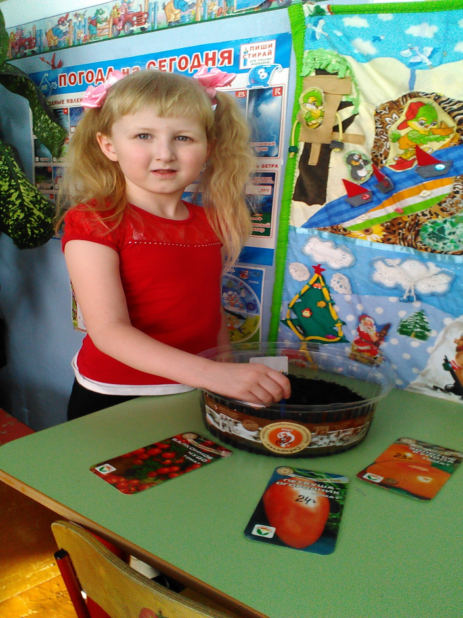
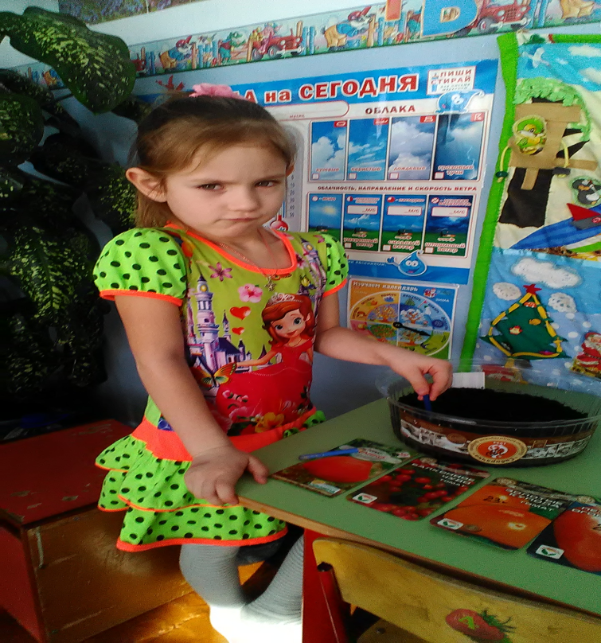
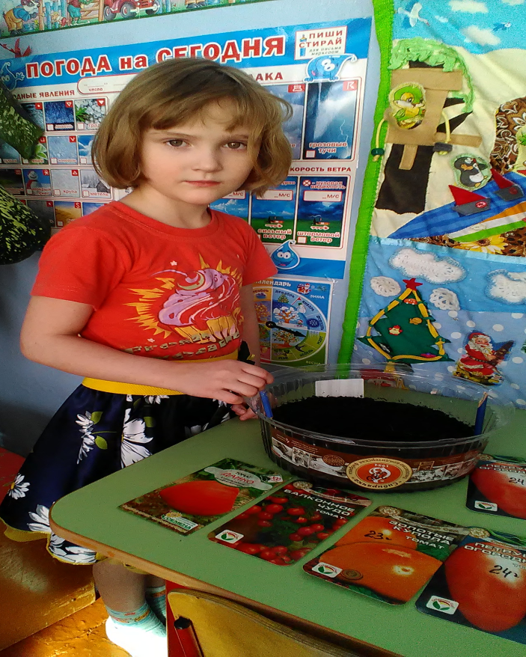

Slide 6
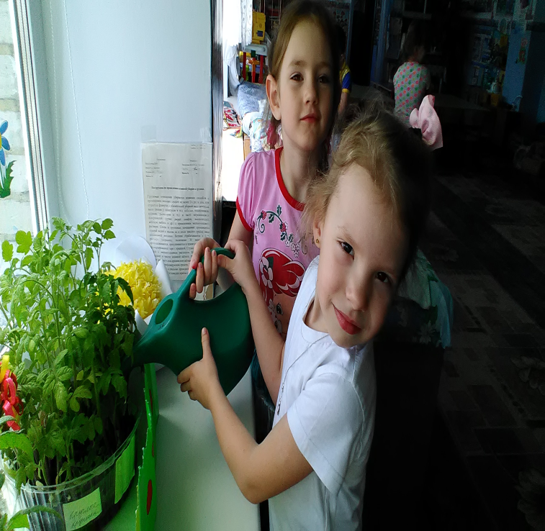
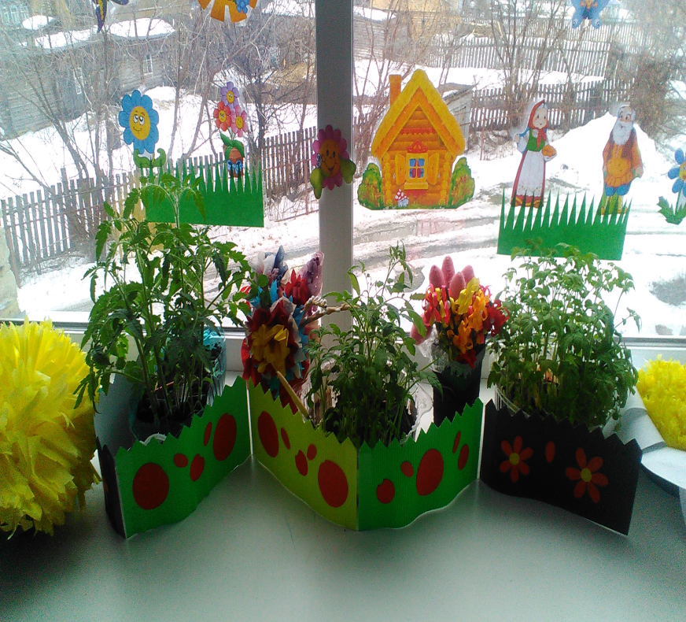
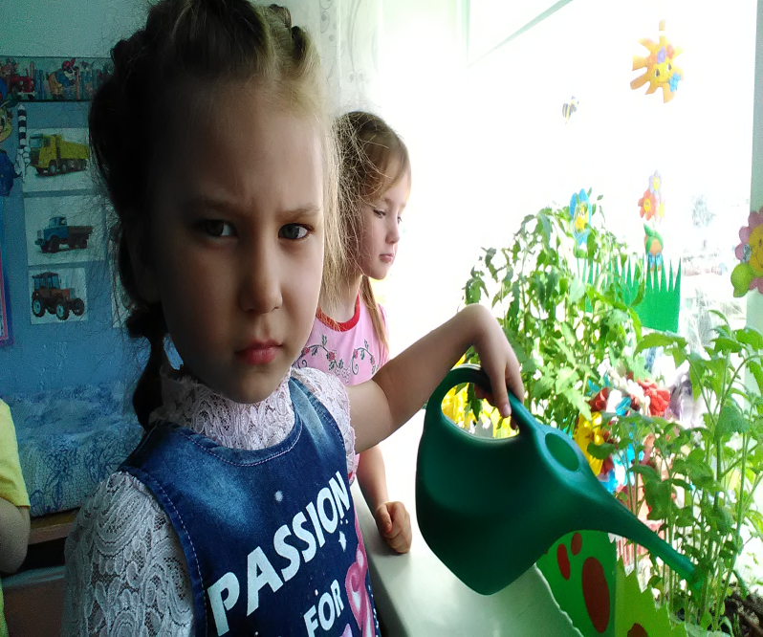

Slide 7
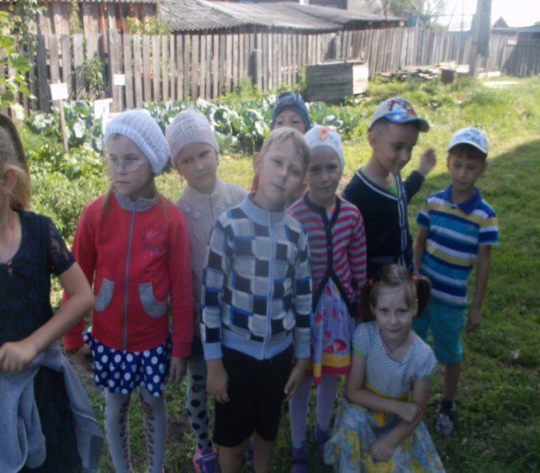
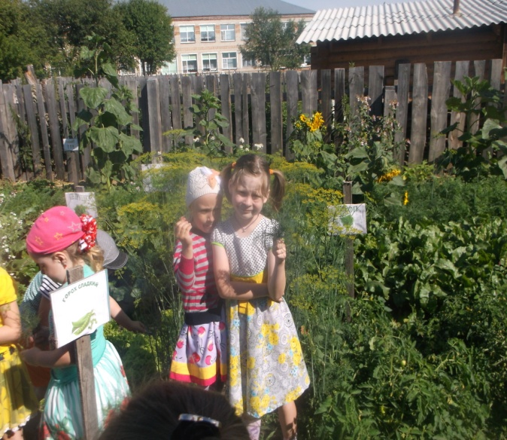
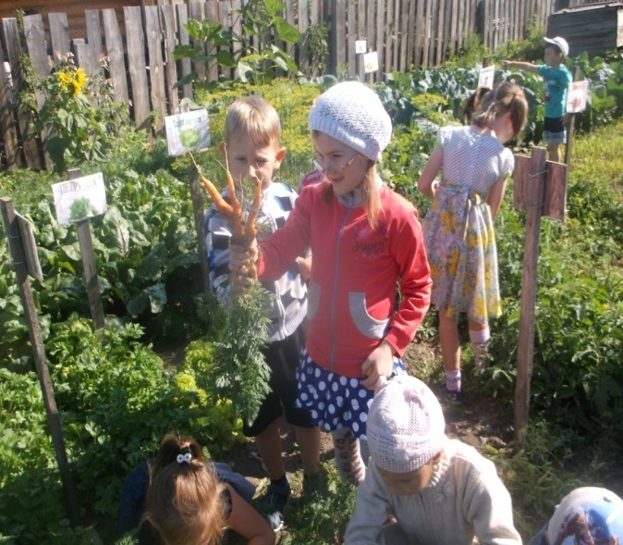
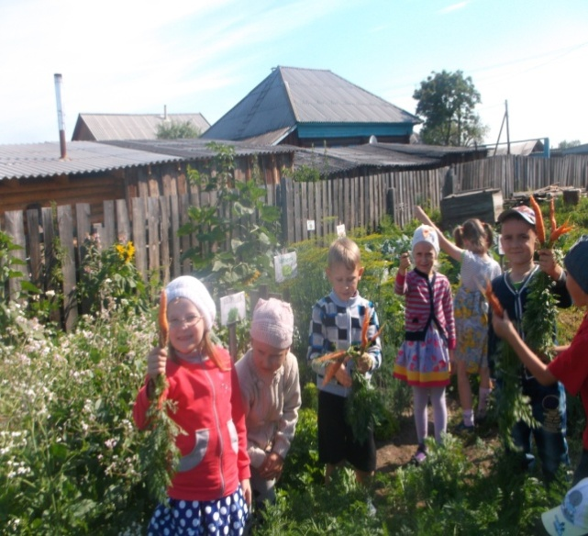
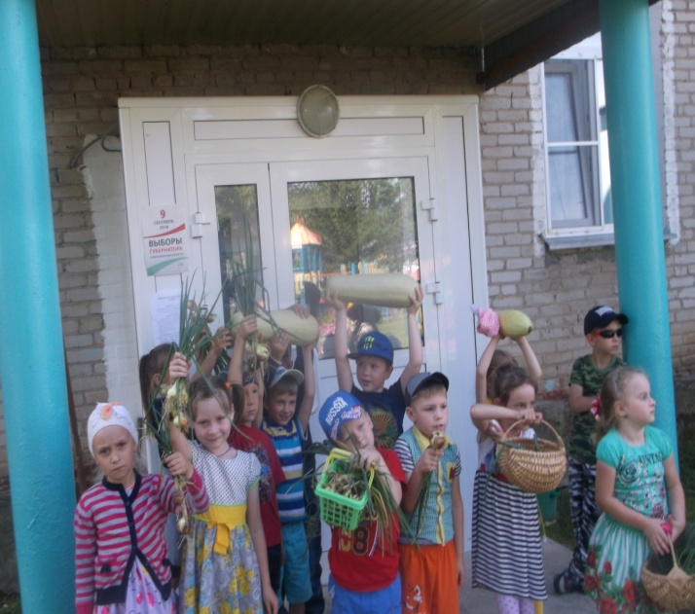
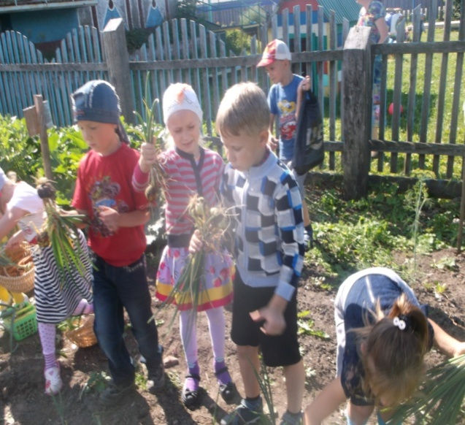

Slide 8
Экологический проект
« Птицы- наши друзья»
Задачи:
Воспитывать заботливое отношение к птицам, желание помогать в трудных зимних условиях .
Знакомить с разнообразием мира птиц.
Формировать представления о перелётных птицах.
- Развивать представления о роли птиц в жизни человека и окружающей природы, зависимости жизни птиц от смены времён года.

Slide 9
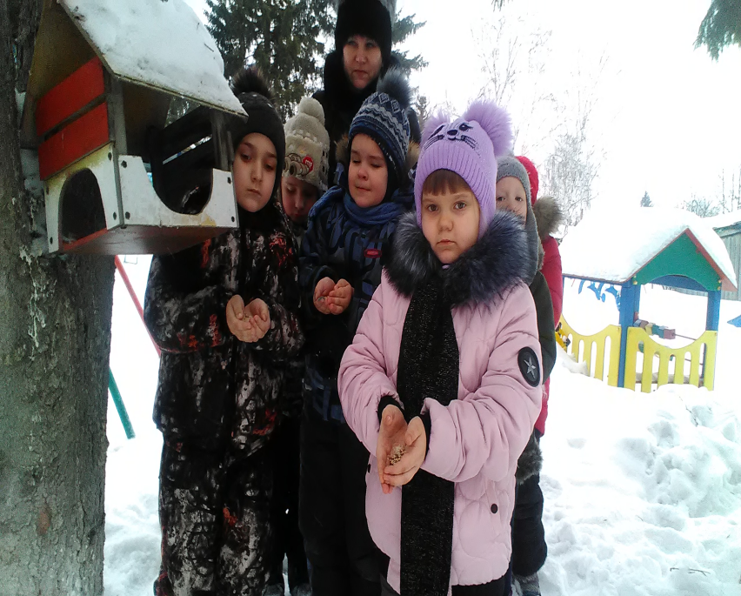
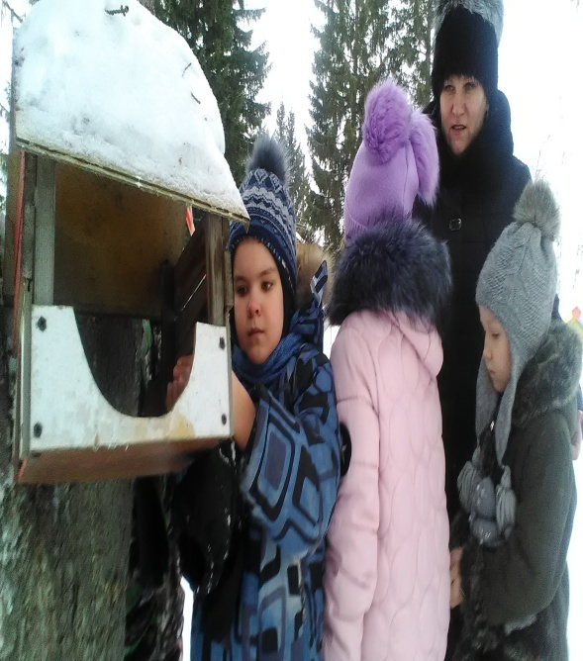
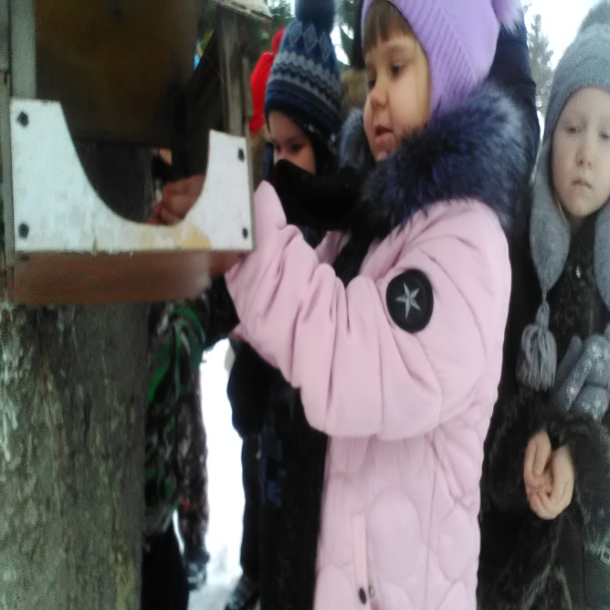

Slide 10
Результаты диагностики по экологическому воспитанию, проводимой ежегодно, позволили сделать вывод о том, что формирование экологических знаний у детей дошкольного возраста посредством проектной деятельности способствовали повышению уровня экологической культуры, активизации словаря дошкольника, развитию у них психических процессов (воображения, памяти, мышления, внимания), нравственных качеств, а также воспитанию бережного отношения к природе.

